Slide 1

Patrón Factory Method: El Creador Flexible
Define un método para crear objetos sin especificar la clase exacta
Permite a las subclases decidir qué objeto instanciar
Ayuda a mantener el código cliente desacoplado de las clases concretas

Slide 2
Problema que resuelve
Acoplamiento
Cambios futuros
Aislamiento
Si el código cliente usa "new" está acoplado a una clase concreta
Si en el futuro hay que cambiar el tipo de objeto, hay que modificar el cliente
Factory Method aísla el cambio: solo cambiamos la fábrica

Slide 3
Características clave
1
Método de creación
2
Implementación en subclases
3
Cliente unificado
Declarado en una clase base (abstracto o virtual)
El cliente llama siempre al mismo método, sin saber la clase real
Clases hijas implementan ese método y devuelven el objeto correcto

Slide 4
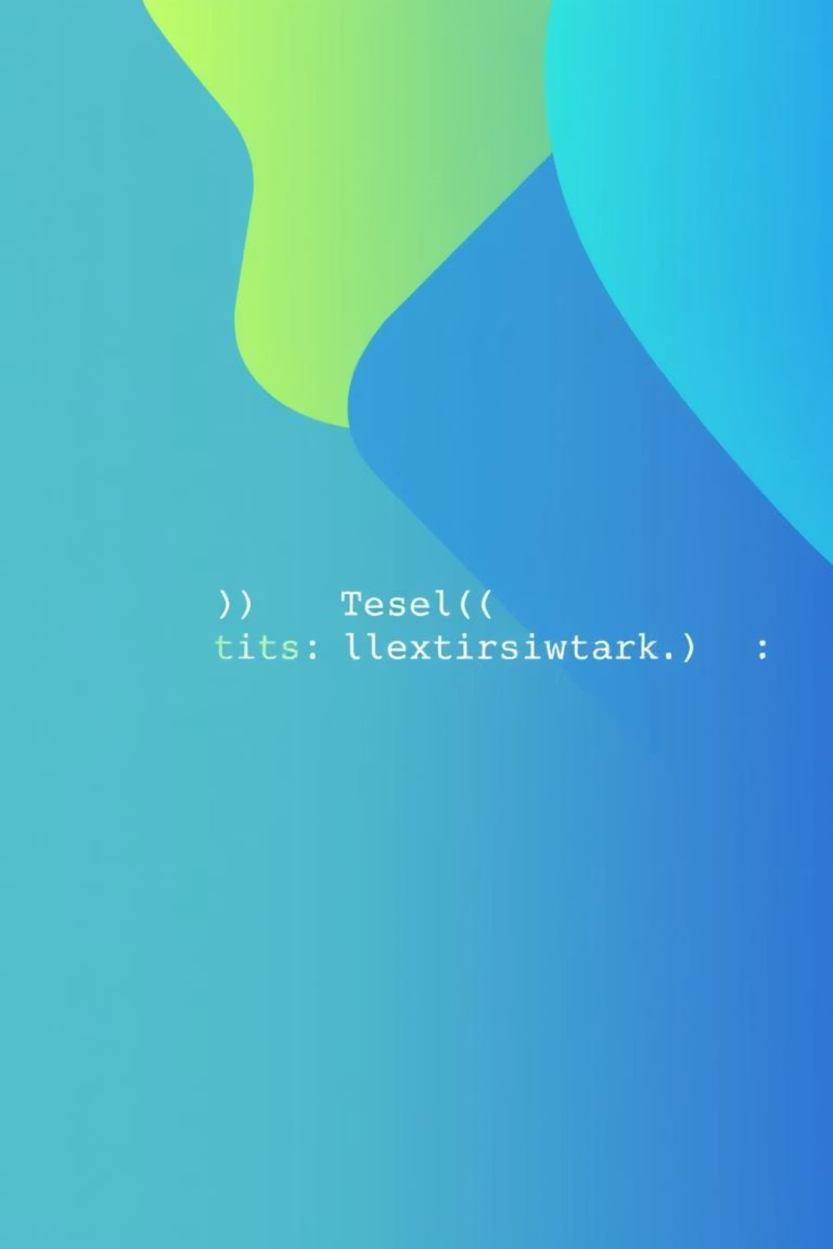
Implementación (colocar captura de código)
class Libro(ABC): def __init__(self, titulo, autor, precio): self.titulo = titulo self.autor = autor self.precio = precio @abstractmethod def mostrar_info(self): pass# Productos concretosclass LibroFisico(Libro): def mostrar_info(self): return f"[Físico] {self.titulo} - {self.autor} - ${self.precio}"class LibroDigital(Libro): def mostrar_info(self): return f"[Digital] {self.titulo} - {self.autor} - ${self.precio}"# Creador base (fábrica)class LogisticaLibro(ABC): @abstractmethod def crear_libro(self, titulo, autor, precio): pass# Fábricas concretasclass LogisticaLibroFisico(LogisticaLibro): def crear_libro(self, titulo, autor, precio): return LibroFisico(titulo, autor, precio)class LogisticaLibroDigital(LogisticaLibro): def crear_libro(self, titulo, autor, precio): return LibroDigital(titulo, autor, precio)

Slide 5
Ventajas del patrón Factory Method
Reduce acoplamiento entre cliente y clases concretas
Facilita agregar nuevos tipos de productos sin tocar el cliente
Mejora la extensibilidad y el mantenimiento

Slide 6
Desventajas y precauciones
Aumento de clases
Sobreingeniería
Aumenta el número de clases (una subclase por tipo de producto)
Puede ser sobreingeniería si solo se crea un tipo de objeto

Slide 7



Ejemplos de uso comunes
Interfaces gráficas
Documentos
Bases de datos
Creación de botones en una interfaz gráfica (WindowsButton, MacButton)
Creación de documentos (PDF, Word, Excel) con la misma interfaz
Creación de conexiones de base de datos a distintos motores

Slide 8
Comparación con otros patrones
Diferente de Abstract Factory
Más estructurado
Crea un único producto, no una familia
Más estructurado que usar un switch o if-else para decidir qué instanciar

Slide 9
Resumen del patrón Factory Method
1
2
3
Lógica centralizada
Decisión de subclases
Ideal para variación
Centraliza la lógica de creación en un método
Subclases deciden qué objeto crear
Ideal cuando el tipo de objeto puede variar en tiempo de ejecución

